Slide 1
‘CRUSH!!’
제작자: 20211400 김승우

Slide 2
1. 게임 구성
우선 게임의 구성에 대해서 짚고 넘어가겠다.
이 게임 ‘CRUSH!!’에서 등장하는 객체는 총 8가지로 종류는 플레이어, 방해물, 커맨드 버튼, 배경, 체력 바, 목숨, 현재 층수, 대미지 등이 있다.
각 객체가 하는 역할은 다음과 같다.
객 체 | 플레이어 | 방해물 | 커맨드 버튼 | 배 경 | 체력 바 | 목 숨 | 현재 층수 | 대 미 지
위 치 | 화면 중앙 | 화면 상단 | 화면 하단 | 화면 전체 | 화면 좌측 최상단 | 체력 바 왼쪽 방향 | 화면 우측 최상단 | 현재 층수 좌측
상호 작용 | 위치 이동및 진행 | 플레이어를 가로 막음. | 플레이어가 어떤 행동을 하는지 정함. | 게임 내의 분위기 및 상황을 부여함. | 플레이어의 체력 상태를 나타냄. | 현재 컨티뉴 가능한 횟수를 나타냄. | 플레이어의 현재 위치를 나타냄. | 플레이어의 대미지양을 나타냄.
상 태 | 대기 또는 이동 | 활성화 또는 비활성화 | 타격 또는 도주 | 고정된 상태 | 피격 시 변환 | 게임 오버시 하나씩 소거 | 층 이동 시 숫자 증가 | 방해물 격파시 증가

Slide 3
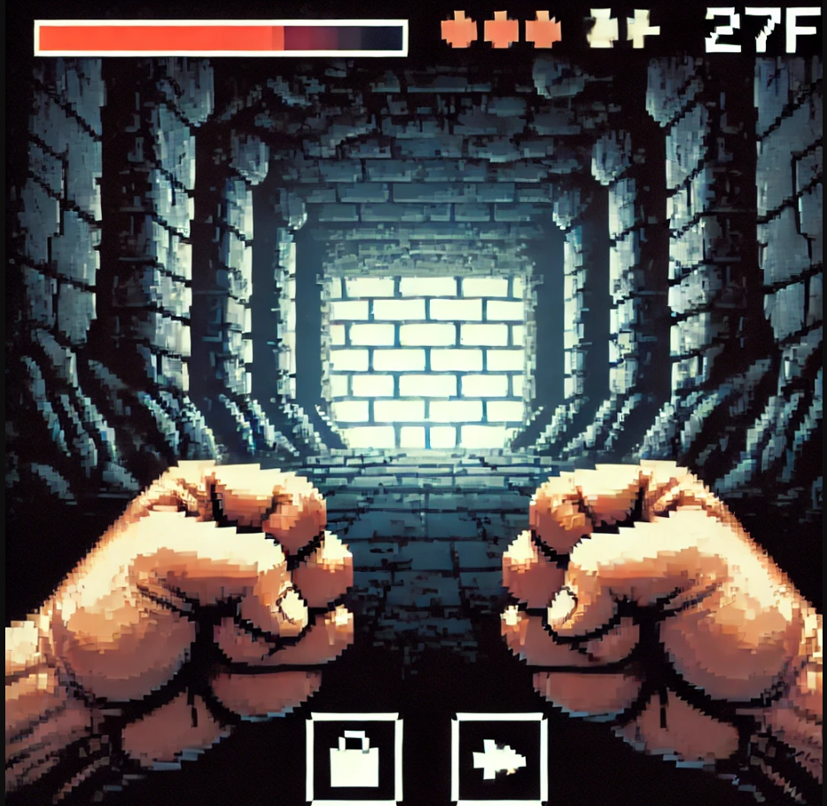
각 객체가 게임에 적용될 시
6
8
7
①번은 보시는바와 같이 주먹을 쥐고 전진하고 있는
플레이어이다. 이때, 플레이어는 장애물을 격파하게 되면, 앞으로 전진하면서 층이 높아지는시스템으로 설계하였다.
②번은 장애물이다. 대상은 50의 배수가 아닌 층수에서는 전부 벽으로 지정되어있고, 벽을 ③인 커맨드 버튼을 이용해서 부숴야하는 시스템으로 설계하였다.
③번은 커맨드 버튼이다. 버튼은 총 2가지가 있고,각자 ‘부수기’와 ‘도망치기’ 버튼 이다.
②번에 도착했을때, ‘부수기’가 입력되면, ⑧번의 양이 장애물의 체력보다 높을시 파괴되고, 그렇지 않으면 ⑤번이 닳도록 설계하였고, ‘도망치기’가 입력되면, 방향을 틀어 다른 ②가 있는 곳으로 이동하도록 설계하였다.
5
4
2
1
3
3

Slide 4
각 객체가 게임에 적용될 시
6
8
7
5
④번은 배경이다. 게임 내의 배경은 플레이어가
동굴에 갇혀 있는 걸 표현하기 위해서, 동굴 배경을
설계하였다.
⑤번은 체력 바 이다. 체력 바는 ②를 타격 시,
대미지가 ②의 체력보다 낮을 시 칸이 줄어들고, 만약 ‘도망치기’를 눌렀을 시, 체력의 8분의 1이 깎이도록 설계하였다.
⑥번은 목숨이다. 플레이어가 만약 ⑤번의 칸이
모두 소거가 되서 게임 오버가 될 시, ⑥이 하나라도
있다면, 게임이 컨티뉴 될수 있도록 설계하였다.
4
2
1
3
3

Slide 5
각 객체가 게임에 적용될 시
6
8
7
5
⑦번은 현재 층수이다. 보스층에 가기 위해선 현재 몇 층인지 알아야 하고, 층이 높아질수록 난이도를
조절해야 하기 때문에, 저렇게 층수를 기재했다.
⑧번은 대미지입니다. 앞서 말씀드린 것처럼, ②를 격파하기 위해선 필요 격파 대미지가 필요히다.
저 대미지 계수를 만들어 놓은 이유가 그것이다.
층이 올라가질수록 ②의 체력은 더욱 더 높아진다.
그래서 저 대미지 계수는 ②를 격파하면 할 수록 더
증가하도록 설계하였다.
4
2
1
3
3

Slide 6
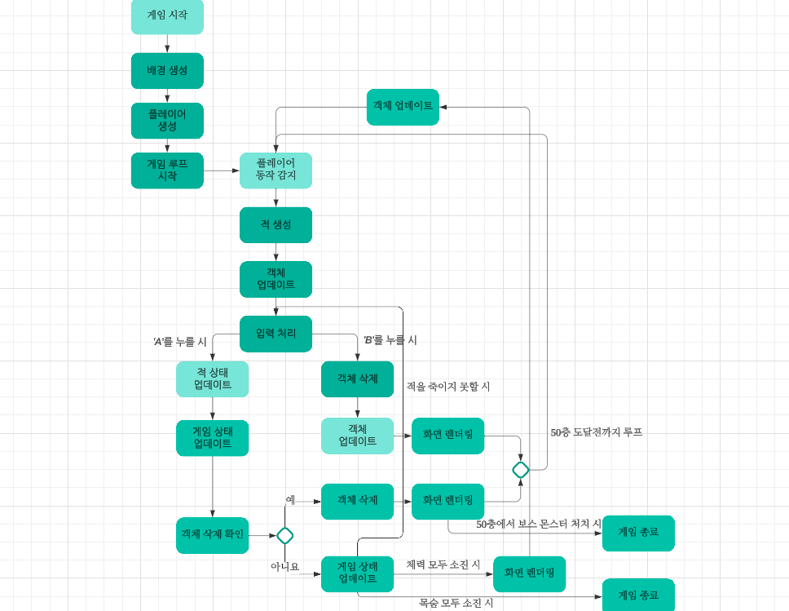
2. 순서도
게임이 시작되면, 배경이 생성됨과 동시에 플레이어도 생성이 된다.
플레이어 동작 감지, 즉 벽을 향해 걸어가는 모션을 감지함으로써 게임 루프가 시작된다.
게임 루프 중 만약,체력이 모두 소진 될 경우에는, 죽은 걸로 간주되어, 화면이 검은색으로 렌더링된다.
그리고 몇 초 지나고 나면, 다시 부활했다는 걸 나타내기 위해서, 목숨이 하나 지워지고, 배경이 동굴로 돌아가게 된 후, 다시 플레이어의 동작을 감지하게 되는 루프가 적용된다.
만약, 목숨도 모두 소진할 시, ‘GAME OVER’라는 문구와 함께 게임이 종료된다.

Slide 7
순서도 내의 게임 루프
우선, 적으로 간주되는 벽에 도달했을 때, 객체가
업데이트되어, 커맨드 버튼과 체력바가 나타나게 된다.
커맨드 버튼의 조작 방식은 아이콘으로 나와있지만, 컴퓨터로 하게 된다면, A버튼과 B버튼을 이용한다.
‘A’버튼을 누를 시, 적의 상태가 업데이트 되면서 게임의 상태도 업데이트된다. 이때, 적이 체력보다 큰 대미지를 입었을 시, 객체 삭제가 확인이 되어, 적이 죽은 것으로 판명나게 하기 위해 객체가 삭제되고, 화면이 렌더링 되지만, 그렇지 않을 시, 게임은 다시 커맨드 버튼 화면으로 돌아가는 형식으로 설정했다.
반대로 ‘B'버튼을 누르게 된다면, 도망간것으로
간주되어, 화면이 바로 바뀌게 된다. 이때,객체가
먼저 삭제된 후에, 객체가 업데이트된다.
그 후, 다른 화면으로 렌더링 되는 과정을 거친 후,
다시 플레이어가 걷고 있는 것을 나타내기 위해서,
플레이어의 동작을 감지하게 된다.

Slide 8
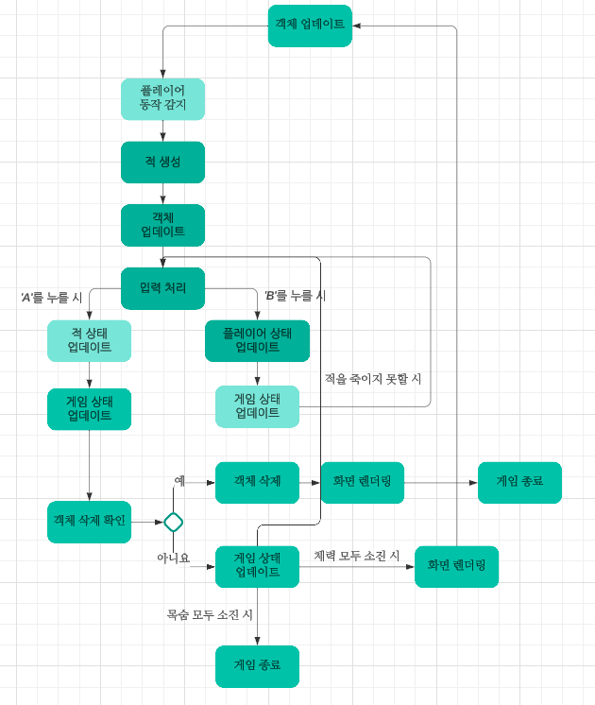
50층에서 게임 루프
50의 배수 층에서는 사진과 같이‘A’와 ‘B’의 기능이 기존의 것과 달라지게 되면서 동작하는 구조도 달라진다.
‘A’는 다음 스테이지로 넘어가는 기능이 사라졌기 때문에, 공격하다가 보스 몬스터의 체력이 모두 소진되어 보스 몬스터 객체가 삭제되서 화면이 렌더링된 후에, ‘GAME CLEAR’라는 문구를 남기고, 게임은 종료된다.
‘B’는 이번엔 도망가는 것이 아닌, 적의 공격으로부터 방어하는 기능으로 변경되었기 때문에, 플레이어 상태가 먼저 업데이트가 된 후, 공격으로부터 방어한 후에 다시 커맨드 버튼으로 되돌아 가는 루프로 설정되어 있다.
체력과 목숨에 적용되는 루프도 기존것과 동일하다.

Slide 9
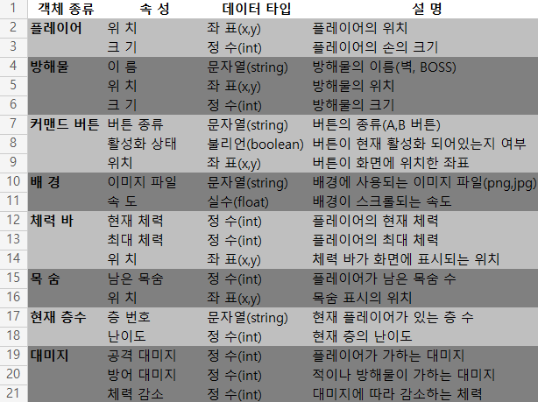
3.데이터 테이블
각 개체의 속성과 데이터 타입에 대한 설명이다.
우선 객체 중 첫 번째, 플레이어의 속성으론 위치와 크기가 있다. 위치의 역할은 플레이어의 손이 있는 위치를 말하는 것이다. 이때 데이터는 ‘어느 위치에 있어야 한다’ 라는 데이터를 가지고 있어야 하기 때문에, 좌표를 사용한다.
크기의 역할은 플레이어의 손의 크기를 말하는 것이다. 설정 시플레이어의 손이 너무 크게 나오지 않게 하기 위해서, 플레이어의 손을 적당한 크기로 내보내기 위해서 값은 정수를 사용한다.

Slide 10
3.데이터 테이블
두 번째, 방해물의 속성은 총 4가지로, 하나는 이름이다. 이것은 방해물이 벽인지 보스인지 구분할 수 있도록 해준다. 이때 데이터는 문자를 사용하기 위해서 string을 사용한다.
두번째 속성은 이 방해물이 있는 위치이다. 제대로 배경내에 있고, 플레이어와 서로 마주보는 위치에 있어야 하기 때문에 위치라는 속성이 필요하고,이때 위치의 데이터 타입은 좌표를 사용한다.
세번째 속성은 방해물의 크기이다. 방해물이 화면밖으로 삐져나오거나, 너무 작게 보이면 안되기 때문에, 적당한 크기를 설정하기 위해 필요하고, 이때 크기의 데이터 타입으론 정수를 사용한다.

Slide 11
3.데이터 테이블
세 번째, 커맨드 버튼의 속성은 총 3가지로, 하나는 버튼 종류이다. 이것은 어느 것이 어떤 버튼인지 표기하기 위해서 존재한다. 이때 데이터는 한글을 사용하든, 영어를 사용하든 전부 문자를 사용하기 위해서 string을 사용한다.
두번째는, 활성화 상태이다. 이것이 필요한 이유는 버튼이 활성화 되지 않았는데, 눌리거나, 눌렀는지 안눌려지는 오작동을 방지하기 위해서, 그리고 제대로 눌렀는지 여부를 알기 위해서 사용한다. 데이터 타입은 누른것에 대해 참과 거짓을 확인하기 위해서 불리언(boolean)을 사용한다.
세번째는, 이 버튼이 있는 위치이다. 위치는 플레이어와 방해물과 마찬가지로 데이터 타입을 좌표로 설정한다.

Slide 12
3.데이터 테이블
네 번째, 배경의 속성은 두 가지가 있으며, 이는 이미지 파일과 속도이다. 이때 이미지 파일에 문자열을 사용하는 이유는, 이 이미지 파일에 사용되는 출처 및 파일의 이름을 기재하여, 출력하기 위해서, 문자열을 사용한다.
그리고 두 번째론 속도인데, 이 속도가 필요한 이유는, 플레이어가 벽을 향해 걸어갈 때나, 벽으로부터 도망칠때 배경이 스크롤되는 속도를 설정하기 위해서 사용되는 것이다. 속도는 유리수보단 무리수가 더 많이 쓰이기 때문에, 데이터 타입을 정수보단 실수를 사용한다.

Slide 13
3.데이터 테이블
다섯 번재, 체력 바는 속성이 3가지가 존재한다. 우선 플레이어가 가지고 있는 현재 체력, 이는 최대 체력과는 다르게 표기하기 위해 속성을 둘로 나누어서 사용한다.
그리고 이 속성은 실수보단 알아보기 쉬운 정수를 사용하기 때문에, 이 객체는 데이터 타입을 정수로 둔다. 최대 체력 또한, 마찬가지이다. 숫자로 표기하는 것이 눈에 잘 보이기 때문에, 최대 체력 또한 숫자로 표기한다.
그리고 이 체력 바 또한, 하나의 객체이고 어느 한 지점에 위치해 있어야 하기 때문에 다른 객체와 마찬가지로 속성에 위치가 포함이 되어 있다.

Slide 14
3.데이터 테이블
여섯 번째, 목숨이다. 이 목숨에는 2가지 속성이 존재한다. 우선 처음인 남은 목숨은, 말 그대로 현재 플레이어의 남은 목숨을 표기하기 위해 사용된다. 이때 플레이어의 최대 목숨은 제한을 걸어놓지 않았기 때문에, 목숨은 플레이어의 남은 목숨으로만 계산한다. 그리고 위치도 기재된다.
일곱번째, 현재 층수이다. 말 그대로 플레이어가 현재 있는 층 수를 나타내주는 역할을 하기 위한 층 번호는 숫자와 알파벳, 둘 다 사용하기 때문에, 데이터 타입으로는 문자열을 사용한다.
두 번째, 난이도이다. 현재 위치한 층수가 높아질 수록, 게임의 난이도가 어려워진다고 하였기 때문에, 현 게임의 난이도를 숫자로 표기하기 위해서, 숫자를 사용한다. 그래서 난이도의 데이터 타입으로는 정수를 사용한다.

Slide 15
3.데이터 테이블
마지막 객체로, 대미지가 있다. 이때 대미지의 속성은 플레이어가 공격하는 대미지와 방해물이 공격해서 입는 대미지, 그리고 공격으로 인하여, 닳는 체력 감소까지 하여, 3개의 속성이 존재한다.
공격 대미지는 말그대로 플레이어가 방해물에게 가하는 대미지의 양을 말하고, 이를 나타내기 위해선 숫자가 필요하기 때문에, 데이터 타입으로는 정수를 사용한다.
방어대미지도 마찬가지이다. 플레이어가 방해물에게 가해진 대미지의 양을 나타내기 위해선 데이터 타입으로 정수를 사용한다.
체력 감소는 이 방어 대미지가 체력에 값이 적용되어 줄어드는 체력이 몇 인지 숫자로 나타내기 위해서, 데이터 타입으로 정수를 사용한다.

Slide 16
Q&A
질문 받겠습니다.

Slide 17
지금까지 들어주셔서 감사합니다.

